Slide 1
Газета №1 сентябрь 2022г
МБОУ СОШ с.Дзуарикау
Школьная орбита
Рубрики
Учредитель: МБОУ СОШ с.Дзуарикау
Редакторзам.по ВР Рамонова Ф.Б.
Корреспонденты :
Бестаева А.
Хаутова М.
Шавлохова С.
адрес: с.Дзуарикау. Ул.Бр.Газдановых ,11
адрес сайта www.dzuarikau.osedu2.ru
День знаний
Урок мира и добра
В ногу со спортом
Стихи сентябрь

Slide 2
От редактора
От редактора
Осень-золотая пора, полная надежд. Не зря учебный год начинается в эту прекрасную пору. Для кого-то это первый учебный год. Для кого-то последний школьный. Но всем хочется пожелать, чтобы для всех он был плодотворным и значимым! Успешного учебного года Вам, дорогие друзья!

Slide 3
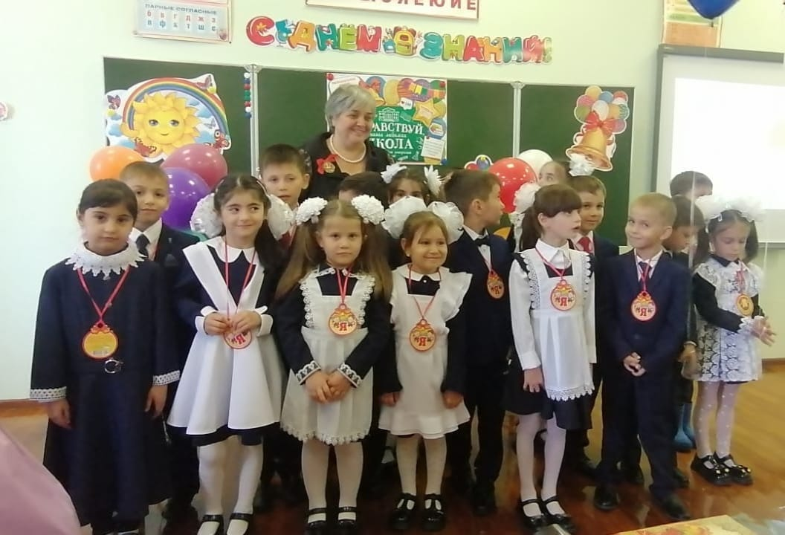
Первый раз
- в первый класс!
Вот и пролетело время летних каникул. И распахнула школа двери, для встречи нового учебного года. Особенным, этот теплый, солнечный день стал для первоклассников. Напутственные слова с пожеланиями успехов в учебе, в исследовательской работе, успешной сдачи ОГЭ И ЕГЭ, крепкого здоровья, директора школы Р.К.Газдановой,. и дедушки одного из первоклассников Тигиева А.. надолго запомнятся мальчишкам и девчонкам. Перед тем, как сделать первые шаги в мир знаний, первоклассники вместе с одиннадцатиклассниками, и своими родителями посадили дерево-тую в Аллею Первоклассников. Теперь они будут ухаживать за своим деревом весь период обучения в школе

Slide 4
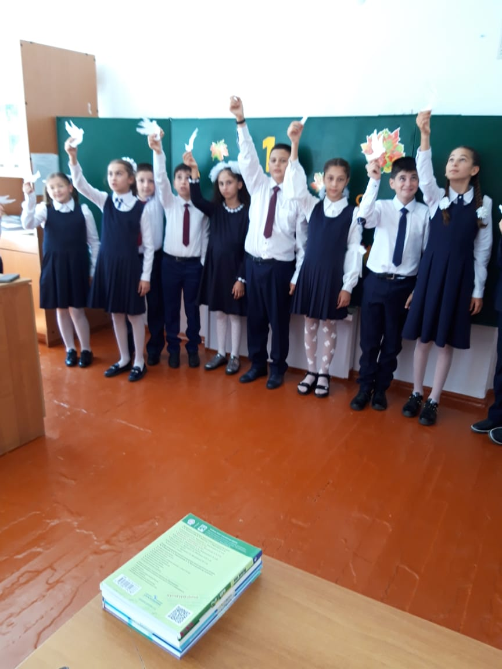
Уроки МИРА и ДОБРА
В этот же день во всех классах прошли уроки Мира и Доброты. Урок проходил во всех классах по-разному . Учащиеся 6 класса в конце урока вырезали белые журавлики и каждый написал на них свои пожелания. «Миру- мир»- это мечта всех детей. Дети 7 класса написали эссе на тему : «Что такое доброта?»

Slide 5
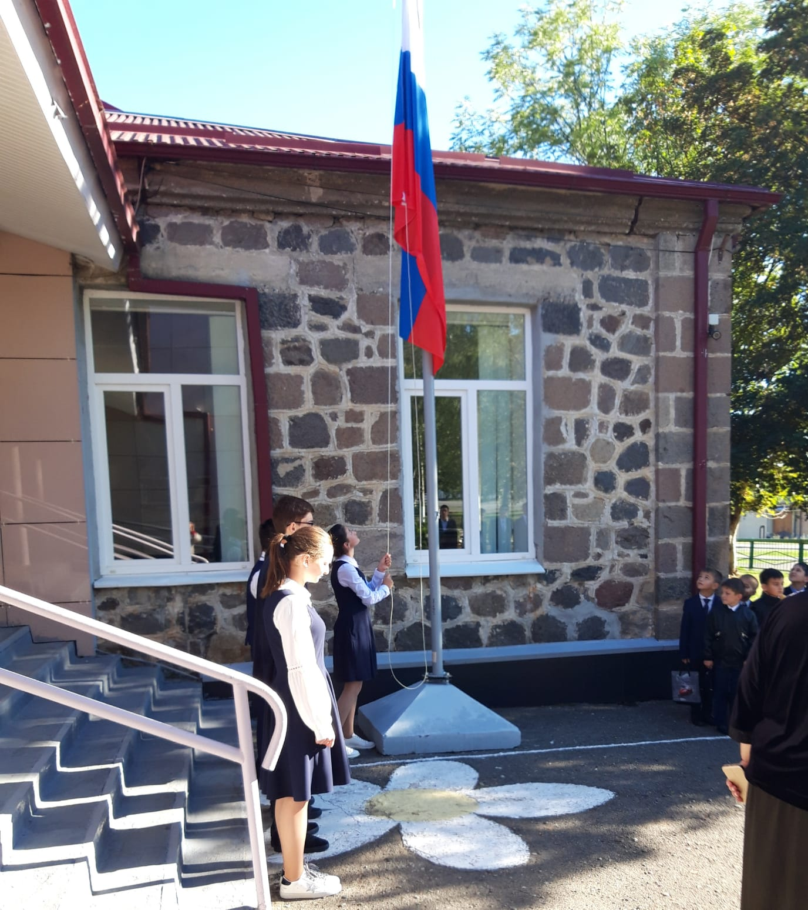
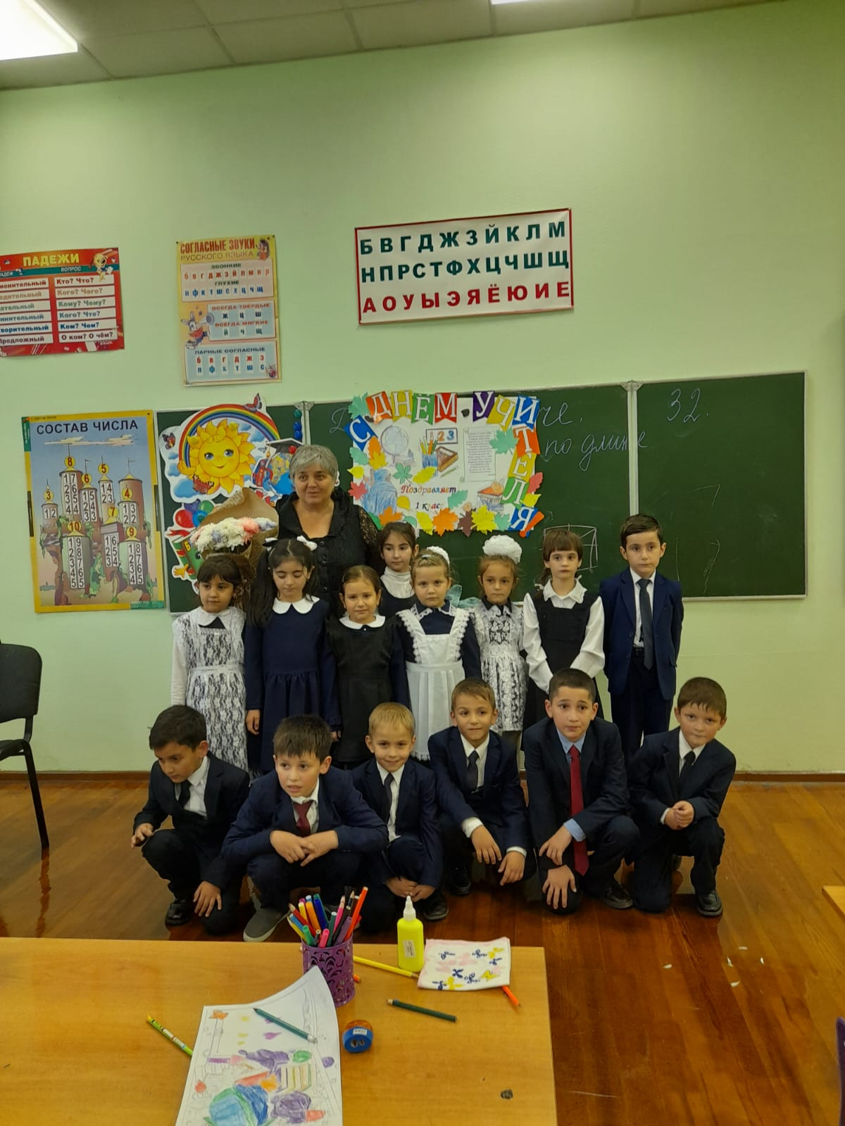
Единый классный час :»Разговоры о важном»
Школьные будни в школе теперь начинаются с единого
классного часа «Разговоры о важном». А до начала уроков с поднятия флага Российской Федерации и исполнения Гимна РФ.

Slide 6
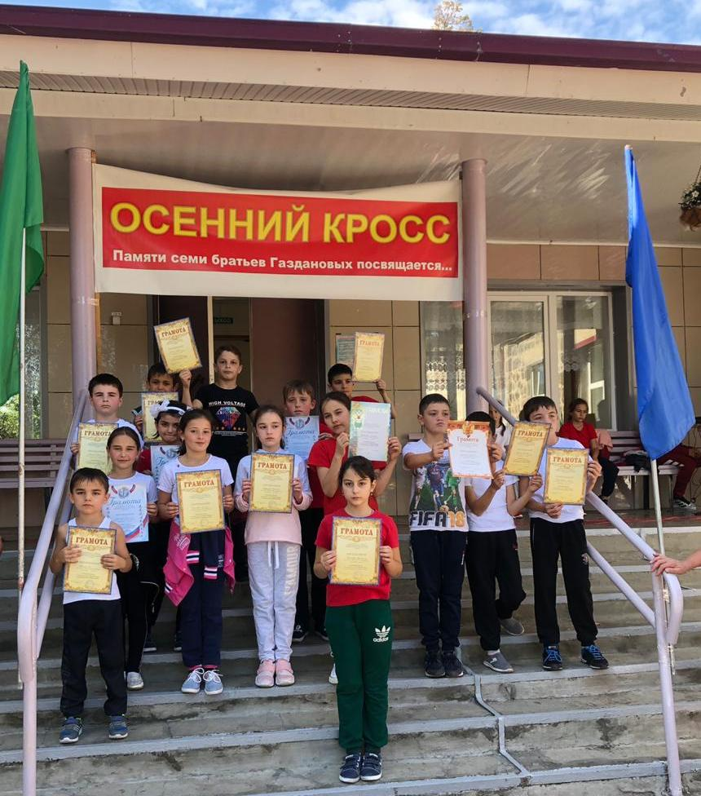
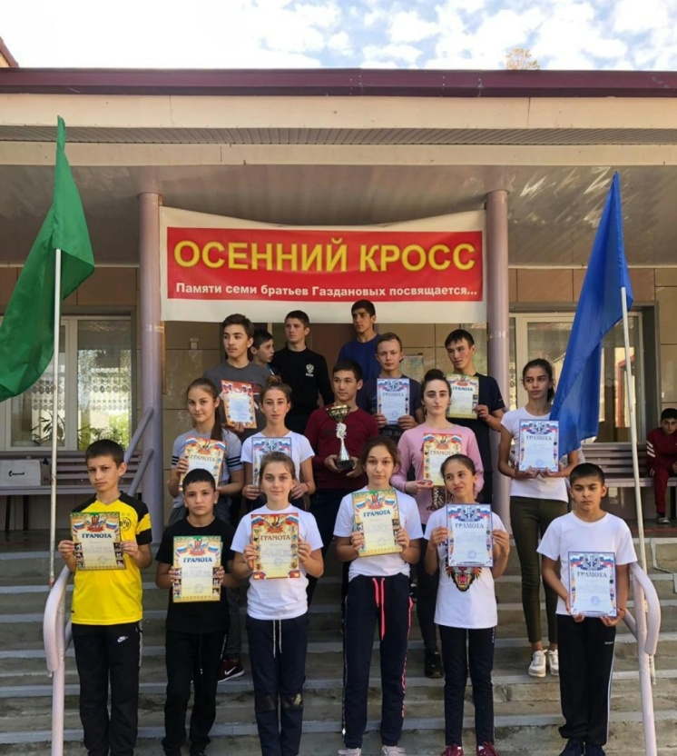
Мы за здоровый образ жизни!
спорт
-
сила
Cегодня, 24 сентября прошел традиционный осенний кросс, памяти Братьев Газдановых и всех павших в годы Великой Отечественной войны односельчан. В этом спортивном мероприятии вместе со старшеклассниками активное участие приняли и первоклассники. Самыми активными оказались ученики 8 класса, которые получили больше всех грамот. Они стали обладателями переходящего кубка.

Slide 7
Стихи про сентябрь
Храни меня, сентябрь, от этих дней
Храни меня, сентябрь, от этих дней, Когда сильна осенняя кручина, И сиротливо просится с ветвей Ко мне в пригоршню мокрая рябина...
Вячеслав Арасланов
В сентябре
В сентябре играет ветерок
С листьями опавшими красиво, Провожает в школу на урок,
Волосы нам путает игриво.
В листопаде осень закружит, Разукрасив листья в желтый цвет. Золотая осень к нам спешит,
И не спросит, ждем ее иль нет.
Л.Ким
«Грустный сентябрь»
Грустный сентябрь,
Дожди непрерывные,
Тучам-громадам не видно конца,
Вот уж поникли рябина да ивушка,
Тихо кивают они у крыльца.
Ирис Ревю
В сентябре
В сентябре, в сентябре
Много листьев на земле
Желтые и красные! Все такие разные!
Н. Язева
Сентябрь
Сентябрь. Прозвенел звонок,
Малышка в первый класс шагает.
И жёлтых листиков клубок,
По небу ветерок гоняет.
А. Мецгер

